Slide 1
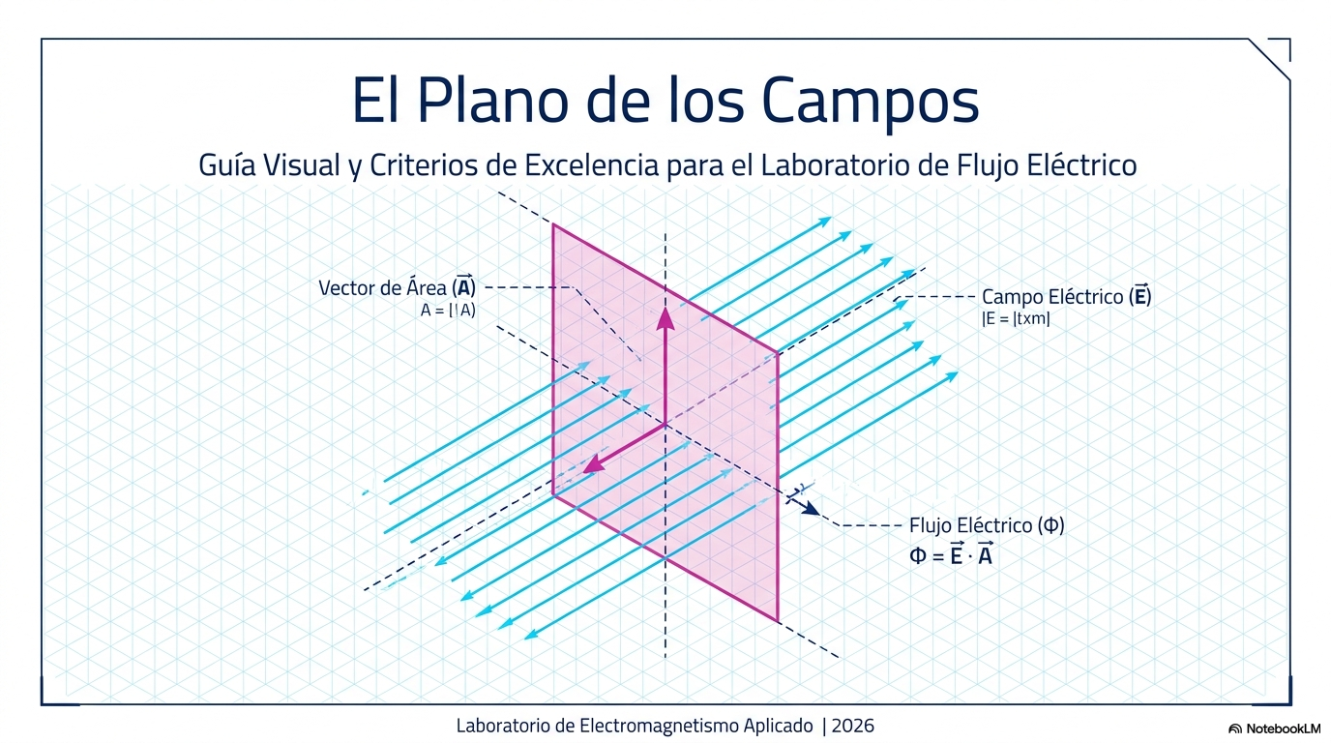

Slide 2
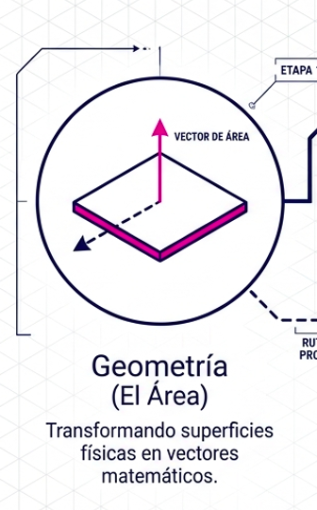
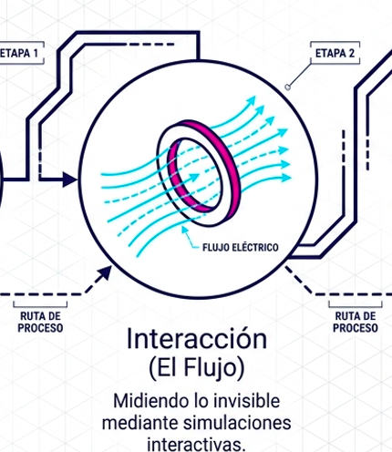
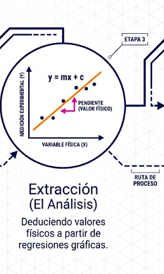
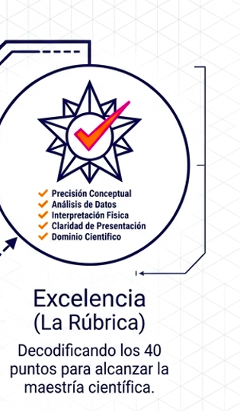
VIAJE DE APRENDIZAJE

Slide 3
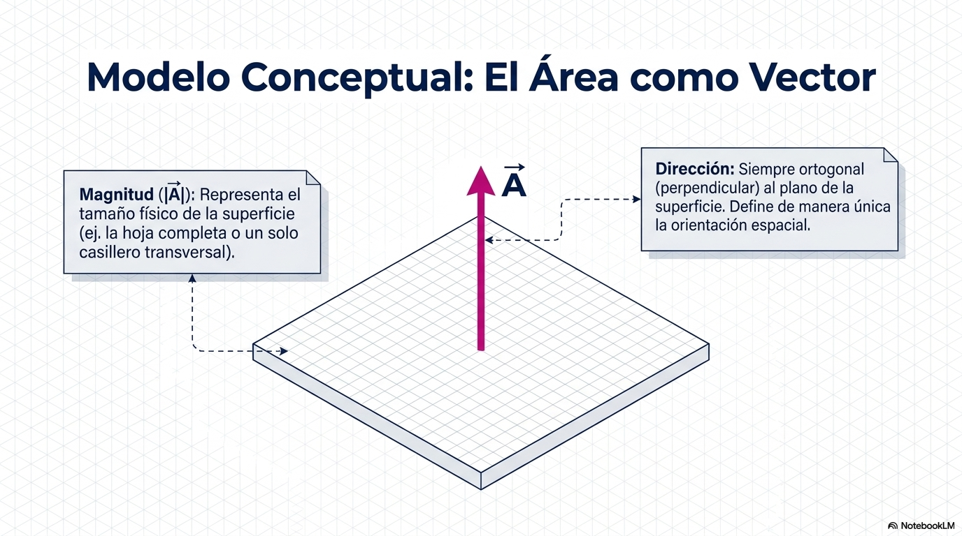

Slide 4
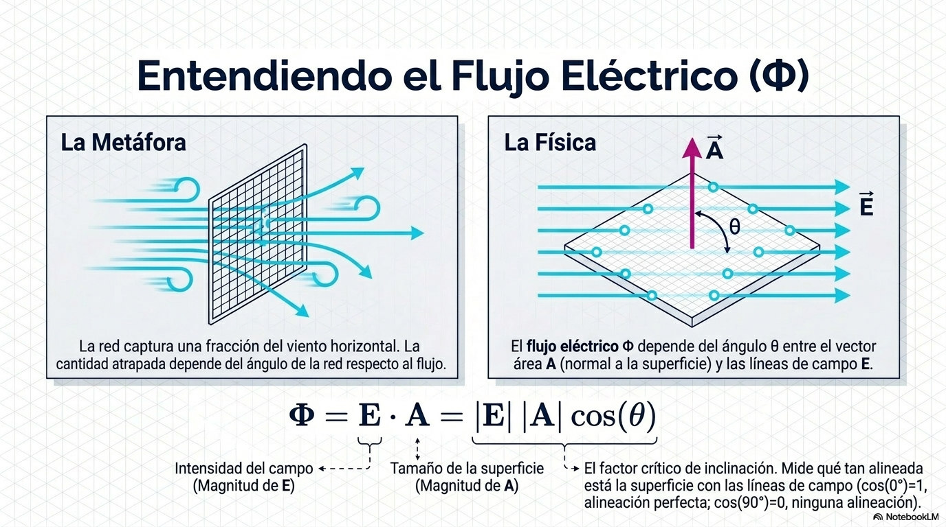

Slide 5
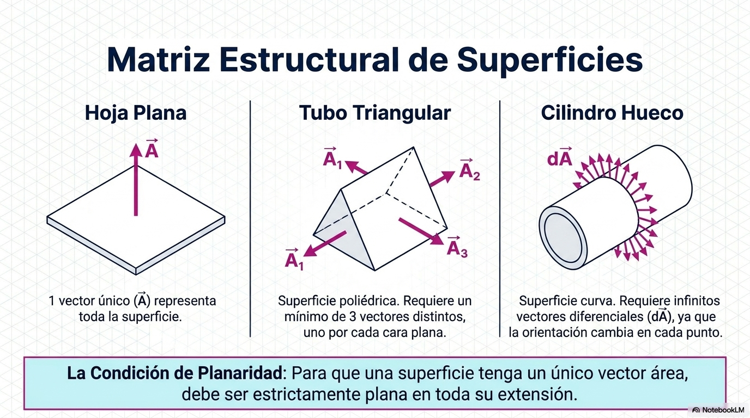

Slide 6
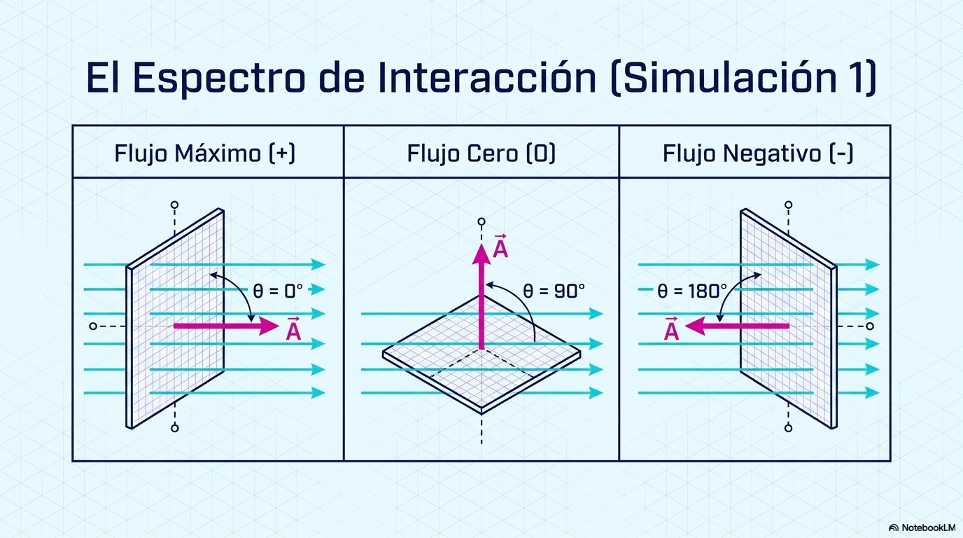

Slide 7
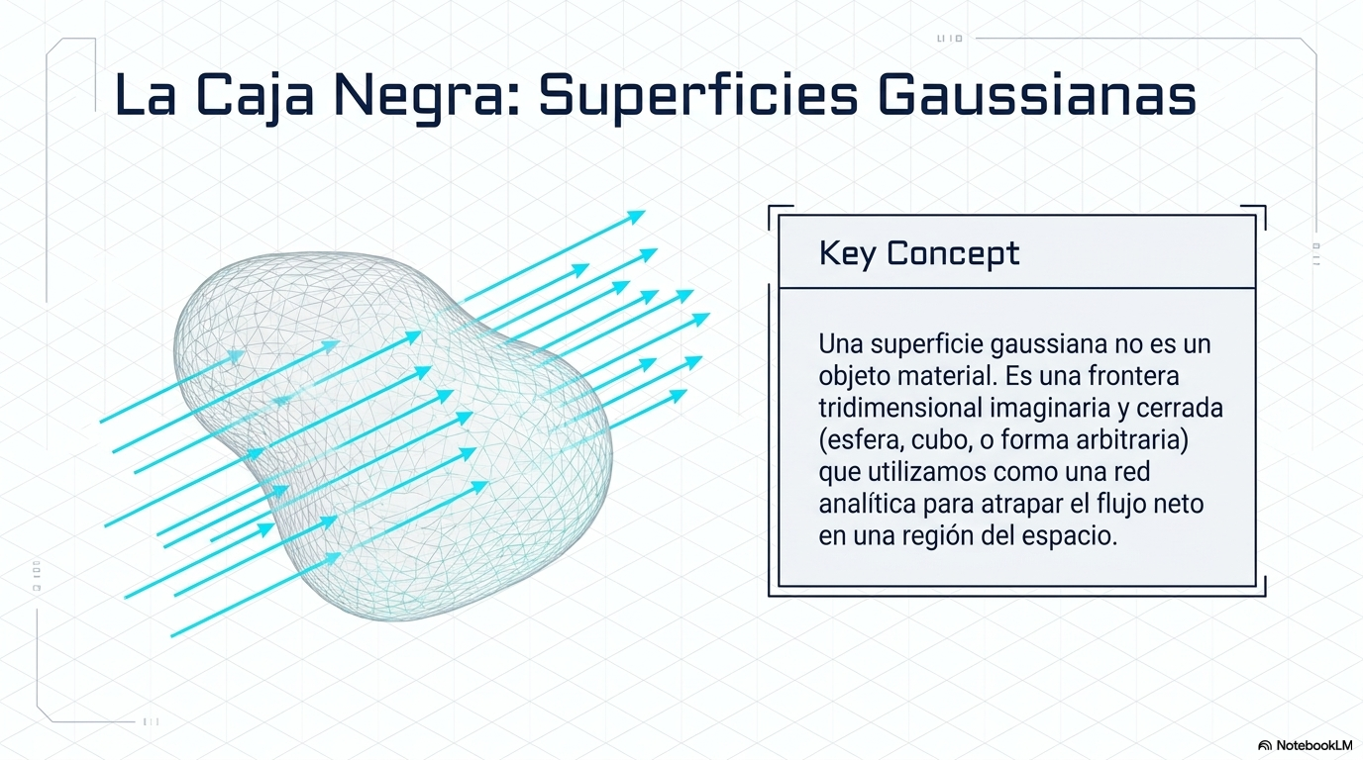

Slide 8
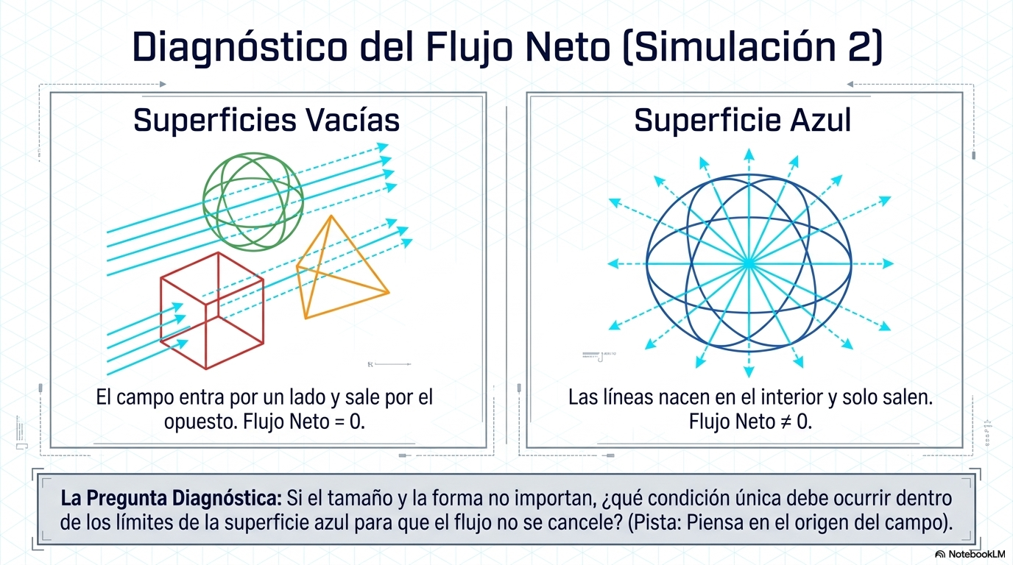

Slide 9
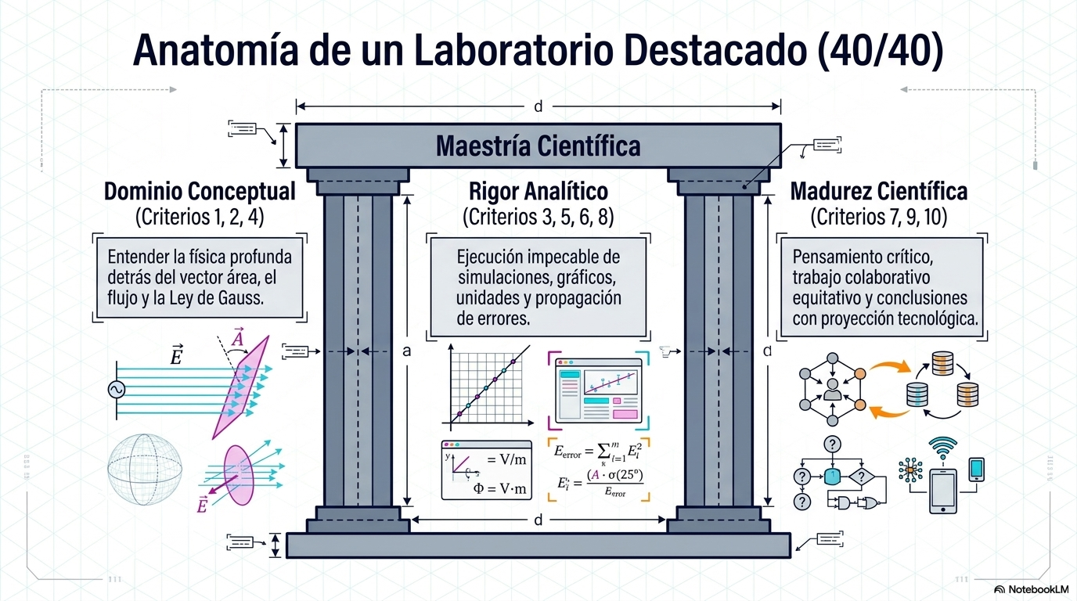

Slide 10
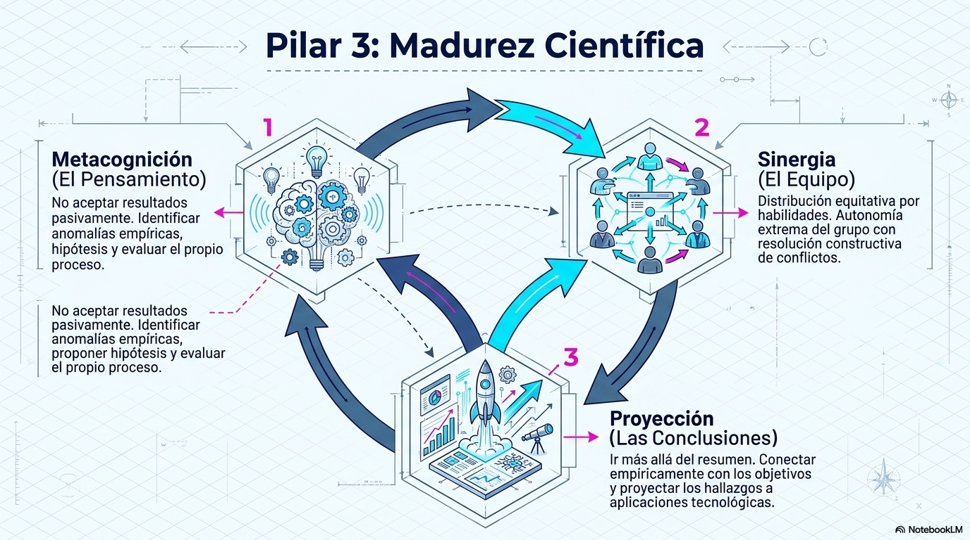

Slide 11
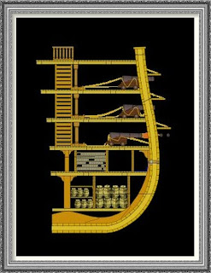
PROYECCIÓN Y APLICACIÓN
Blindaje electrostático:
La aplicación más directa de la Ley de Gauss (sección II.C de las fuentes) es el diseño de blindajes.
Como las paredes de acero de la Santa Bárbara.
Esto protege las municiones de descargas electrostáticas externas, pulsos electromagnéticos (EMP) o rayos, evitando chispas accidentales que podrían causar una detonación.

